Slide 1
Спеціалізована школа I-III ступенів з поглибленим вивченням української мови та літератури міста Києва
Правознавство
Історичний аспект виникнення держави
Виконала
учениця 10-А класу
Данільченко Віталія
Перевірила Лавренчук Т.С
2012

Slide 2
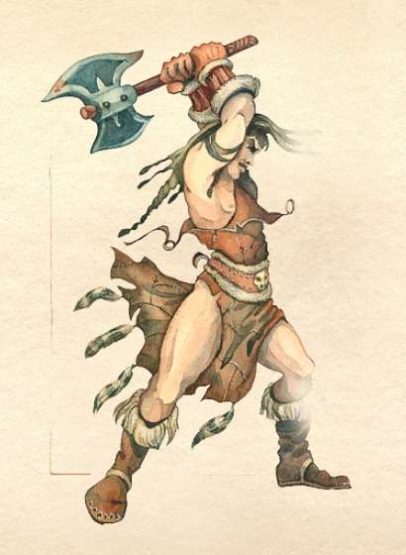
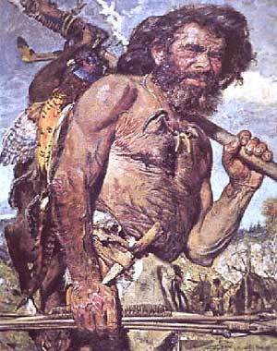
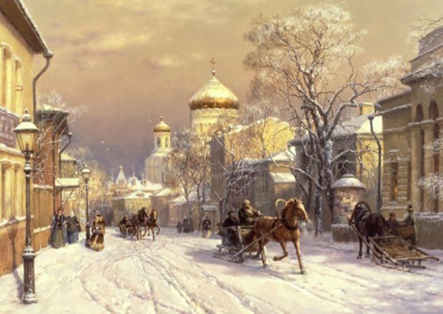
Стадії розвитку суспільства
Дикість
Варварство
Цивілізація

Slide 3
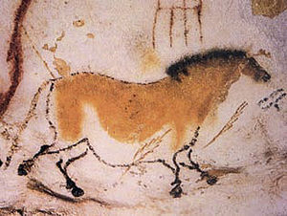
За Ф. Енгельсом, дикість - це період розквіту і розкладання родового ладу і становлення класового суспільства. Початок періоду характеризується появою гончарного виробництва, кінець - винаходом писемності.
Періоду дикості відповідає час становлення людини і раннього родового ладу (палеоліт і мезоліт археологічної періодизації).
На цій стадії в людській діяльності панували полювання, рибальство і збиральництво, була відсутня приватна власність, існувала рівність. Здійснювалося присвоєння готових продуктів природи, які добували за допомогою примітивних знарядь праці. Виконувався наскельний живопис у печерах.
Наскельний живопис в печері Ляско, Франція
приблизно 14 тисяч років до н.е.., пізній палеоліт

Slide 4
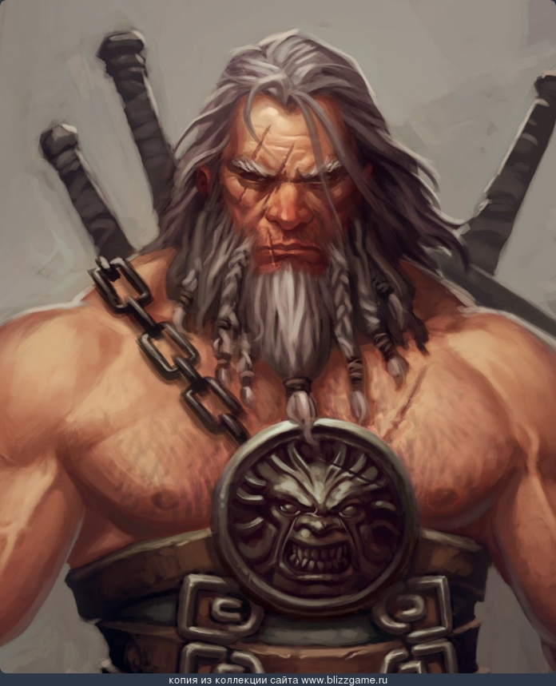
Варварство (від грец. Βάρβαρος - чужинець, варвар). Грецьке слово перейшло в ранню латинь (лат. barbaria), а з середньовічної латині - у європейські мови. Слово за своїм походженням є звуконаслідуванням незрозумілої мові іноземців. Є теорія за якою слово "варвар" має походження від слова Барбара - борода (бородань) адже дійсно представники німецьких племен воювали з Римської імперії не голили борід.

Slide 5
За Ф. Енгельсом, це період розквіту і розкладання родового ладу і становлення класового суспільства. Початок періоду характеризується появою гончарного виробництва, кінець - винаходом писемності.
На стадії варварства з'являється землеробство і домашнє тваринництво, виникає приватна власність і соціальна ієрархія.
Для мистецтва цього історичного типу характерна єдність, синкретизм утилітарного і художнього елементів.

Slide 6
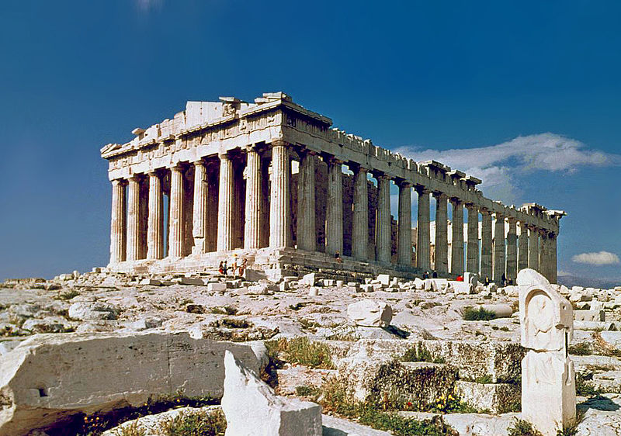
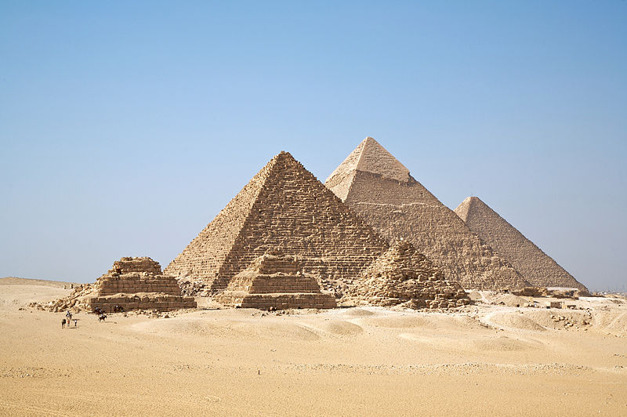
Парфенон, Афіни, Греція. Фото зроблено в 1978 році.
Єгипетські піраміди
Ознаки третьої стадії – цивілізації – включають в себе: розвиток землеробства і ремесел, класове суспільство, наявність держави, міст, торгівлі, приватної власності і грошей, а також монументальне будівництво, «достатньо» розвинену релігію, писемність і т. д.

Slide 7
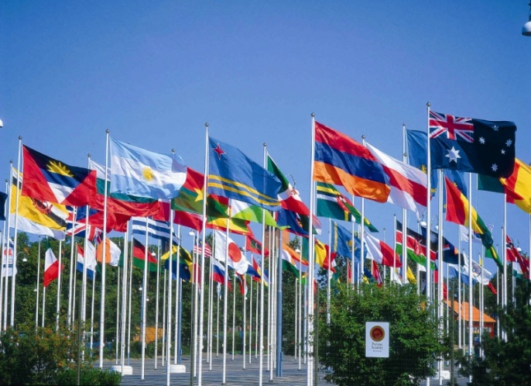
Основні причини виникнення держави
Необхідність удосконалення управління суспільством.
Необхідність підтримання в суспільстві порядку.
Необхідність захисту території та ведення війн.
Необхідність організації суспільних робіт, об’єднання з цією метою великих груп людей.
Прапори сьогочасних держав

Slide 8
Основні теорії походження держав
Теологічна (релігійна) теорія.
Патріархальна теорія.
Договірна теорія.
Теорія насильства.
Органічна теорія.
Психологічна теорія.
Класова (економічна) теорія.
Демографічна теорія.
Теорія географічного детермінізму.
Расова теорія.
Космічна теорія.
Сакральна (харизматична, магічна) теорія

Slide 9
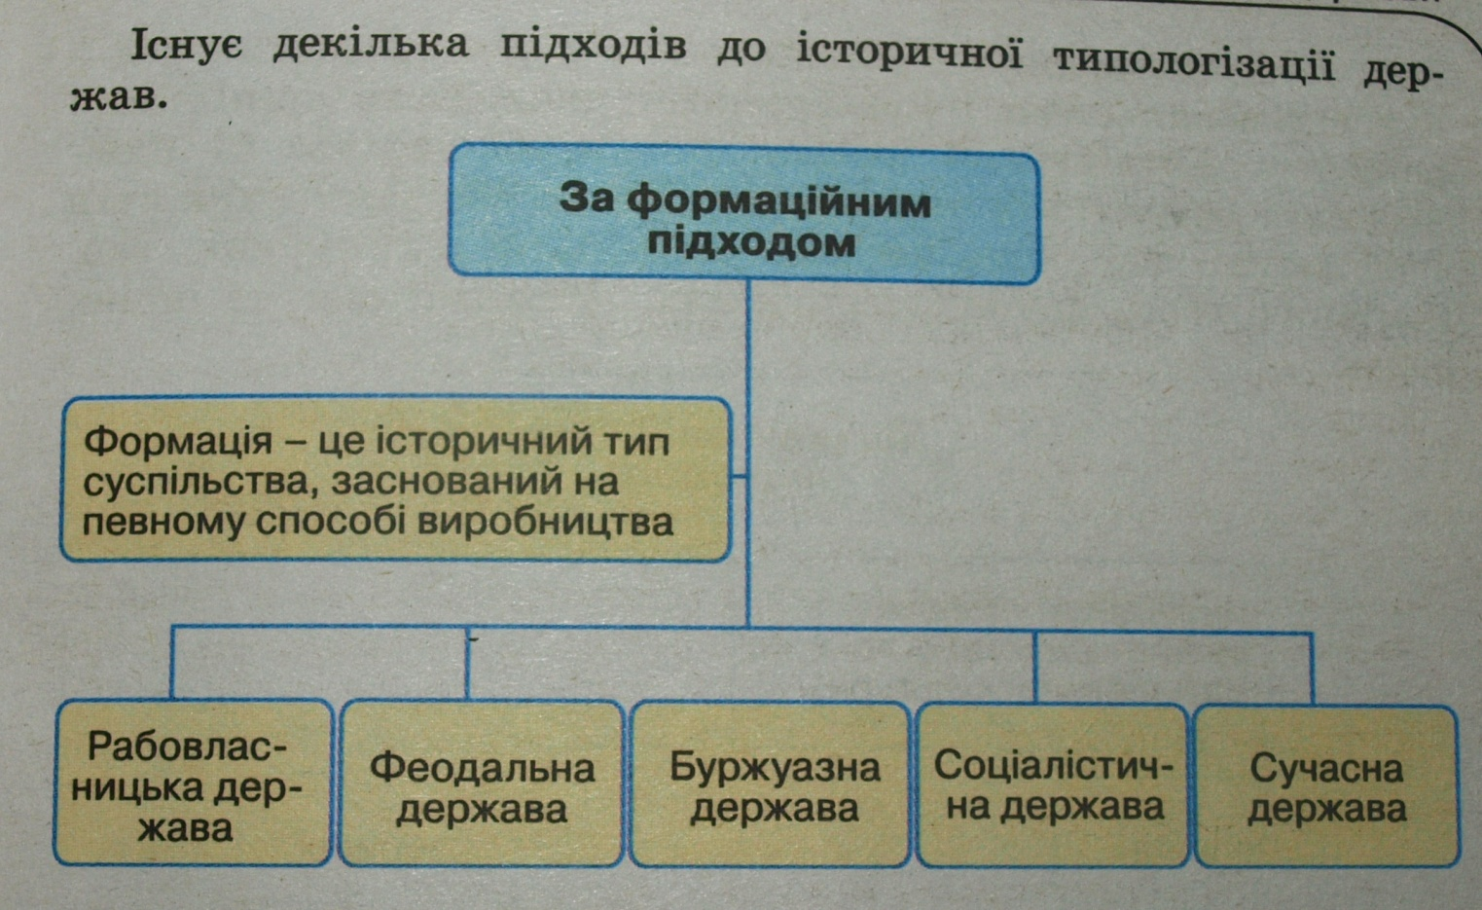
іСторичні типи держави і права
Історичний тип держави – це сукупність найсуттєвіших ознак, притаманних державах у різні періоди історії, які проявляються в єдності закономірностей розвитку, засновані на однакових економічних, культурних відносинах.

Slide 10
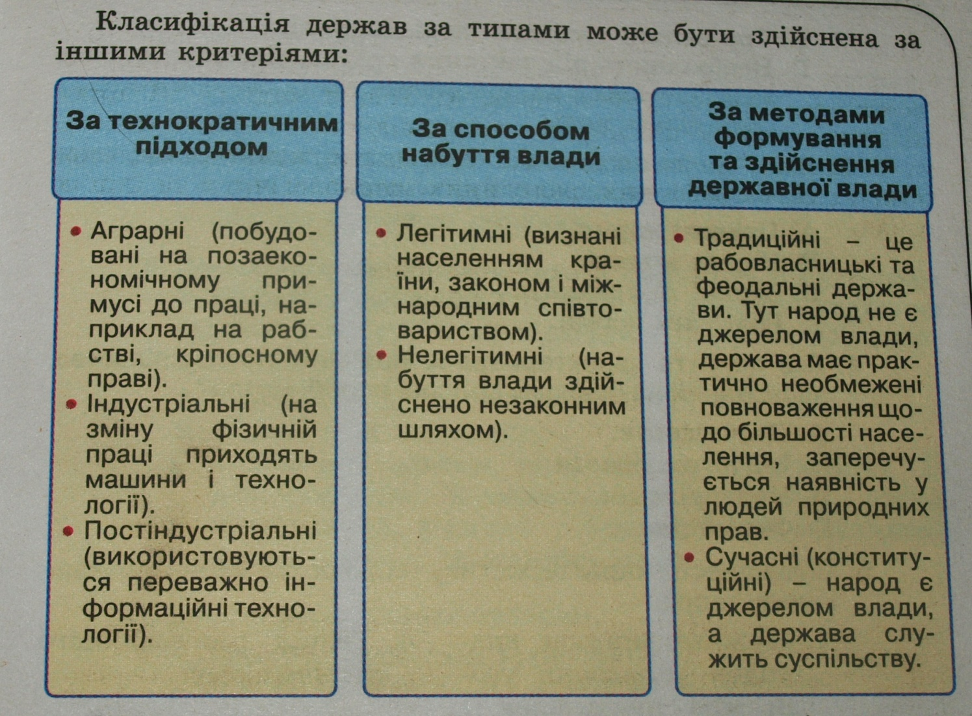

Slide 11

Список використаної літератури
http://ru.wikipedia.org/wiki/%CF%E5%F0%E2%EE%E1%FB%F2%ED%EE%E5_%EE%E1%F9%E5%F1%F2%E2%EE
Підручник з правознавства С. Б. Гавриша, В. Л. Суткового, Т. М Філіпенка
http://znaimo.com.ua/%D0%9F%D0%B5%D1%80%D0%B2%D1%96%D1%81%D0%BD%D0%B5_%D1%81%D1%83%D1%81%D0%BF%D1%96%D0%BB%D1%8C%D1%81%D1%82%D0%B2%D0%BE
Довідник для абітурієнтів та школярів з історії України. Автори: С. В. Кульчинський, Ю. А.Мицик, В. С.Власов
http://ru.wikipedia.org/wiki/%C2%E0%F0%E2%E0%F0%F1%F2%E2%EE
Естетика: Навчальний посібник. Автори: Л. Т. Левчук, Д. Ю. Кучерюк, В. І. Панченко, М. Ю. Русін
http://ru.wikipedia.org/wiki/%D0%A6%D0%B8%D0%B2%D0%B8%D0%BB%D0%B8%D0%B7%D0%B0%D1%86%D0%B8%D1%8F

